Slide 1
“DÍA DEL MAESTRO”
MAYO 15 EN MÉXICO
ESCUELA SABÁTICA
IGLESIA ADVENTISTA DEL 7° DÍA

Slide 2
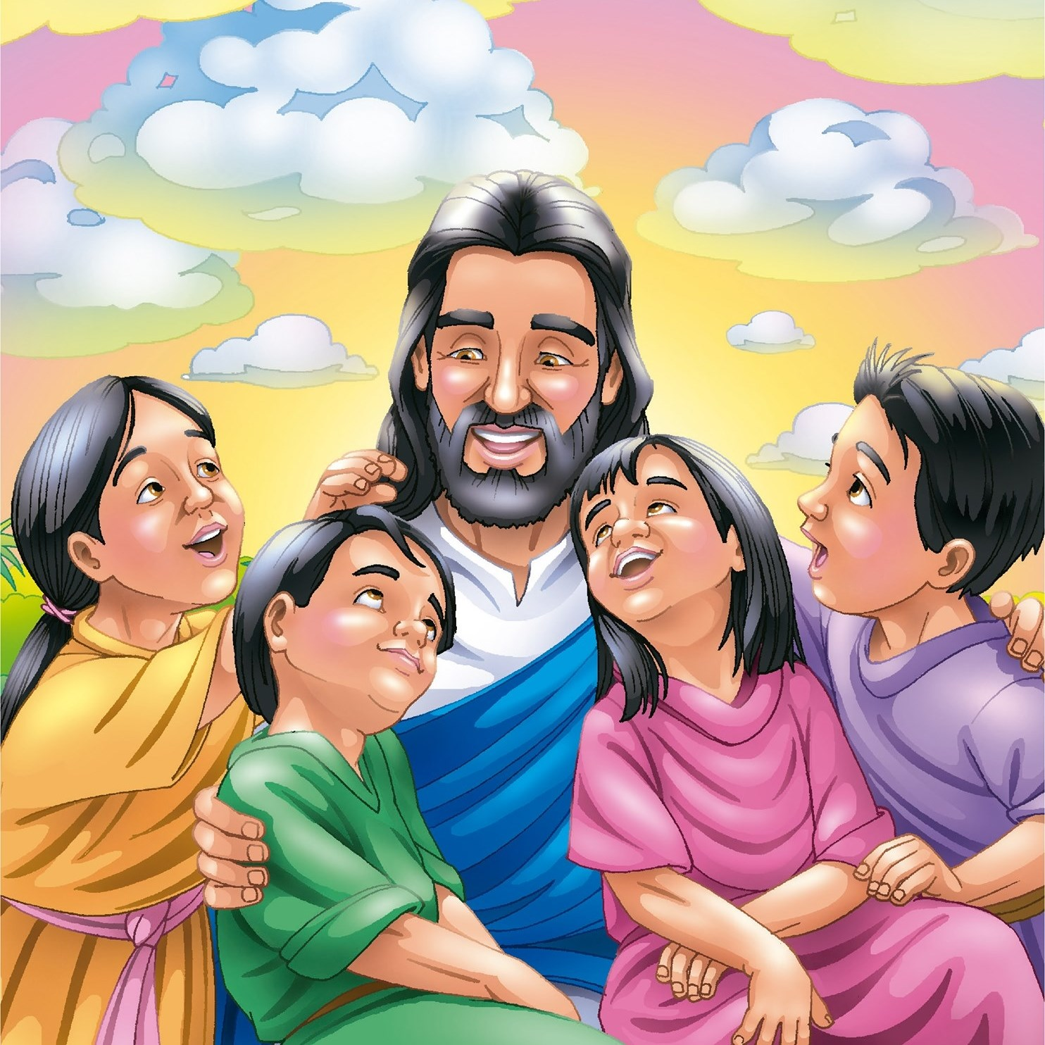
SERVICIO DE CANTO
#466 “Guíame oh Salvador”,
#467 “Siempre el Salvador conmigo”,
#468 “Paso a paso Dios me guía”.

Slide 3
Apreciados maestros de escuela sabática, de profesión y de los departamentos infantiles, nuestro Dios les siga colmando
de sabiduría y bendiciones para continuar cumpliendo su noble labor con amor y alegría, feliz día del maestro.
SEAN TODOS BIENVENIDOS.

Slide 4
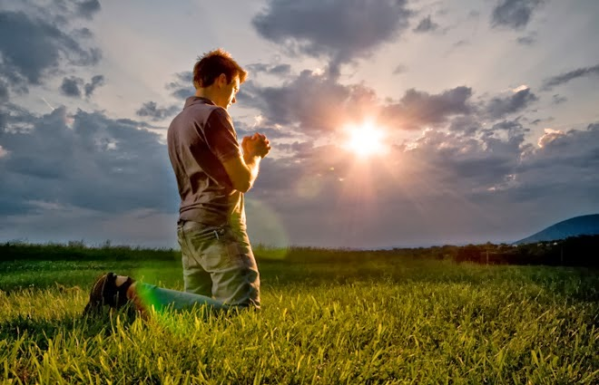
ORACIÓN
DE
RODILLAS

Slide 5
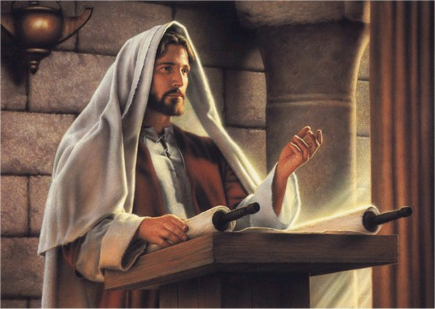
LECTURA BÍBLICA
Marcos 1:22. Y se admiraban de su doctrina porque les enseñaba como quien tiene autoridad y no como los escribas

Slide 6
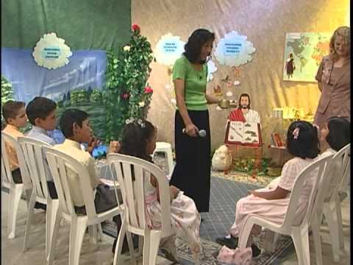
PROPÓSITO
RECONOCER LA LABOR DE LOS MAESTROS DE LA COMUNIDAD Y LOS DE LA ESCUELA
SABÁTICA, ENFATIZAR QUE SIEMPRE DEBEN TENER COMO EJEMPLO A NUESTRO PRINCIPAL MAESTRO JESÚS

Slide 7
“Y ENSEÑARÁN A MI PUEBLO A HACER LA DIFERENCIA ENTRE
LO SANTO Y LO PROFANO, Y LES ENSEÑARÁN A DISCERNR
ENTRE LO LIMPIO Y LO NO LIMPIO”
EZEQUIEL 44:23

Slide 8
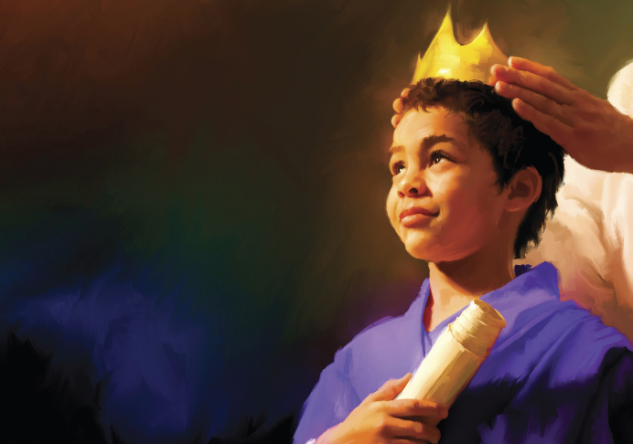
INTRODUCCIÓN
Maestros, que oportunidad tenéis, que privilegio está a vuestro alcance al moldear la mente y el carácter, que gozo será para
vosotros encontrarlas en derredor del gran trono blanco y saber que habéis hecho lo que podías para prepararlos para la
inmortalidad, si vuestra obra resiste la prueba del gran día, como la música más dulce en vuestros oídos sonará la bendición
del maestro; bien, buen siervo y fiel entra en el gozo de tu Señor,
Mateo: 25:21 CM47

Slide 9
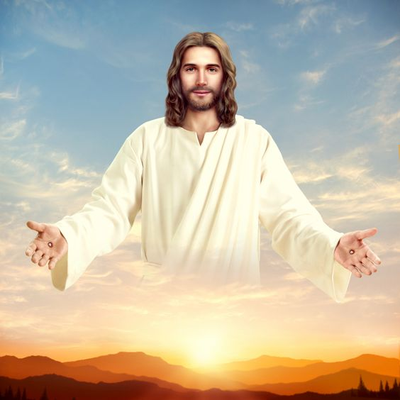
HIMNO DE ALABANZA
#534 “EN TU NOMBRE COMENZAMOS”.

Slide 10
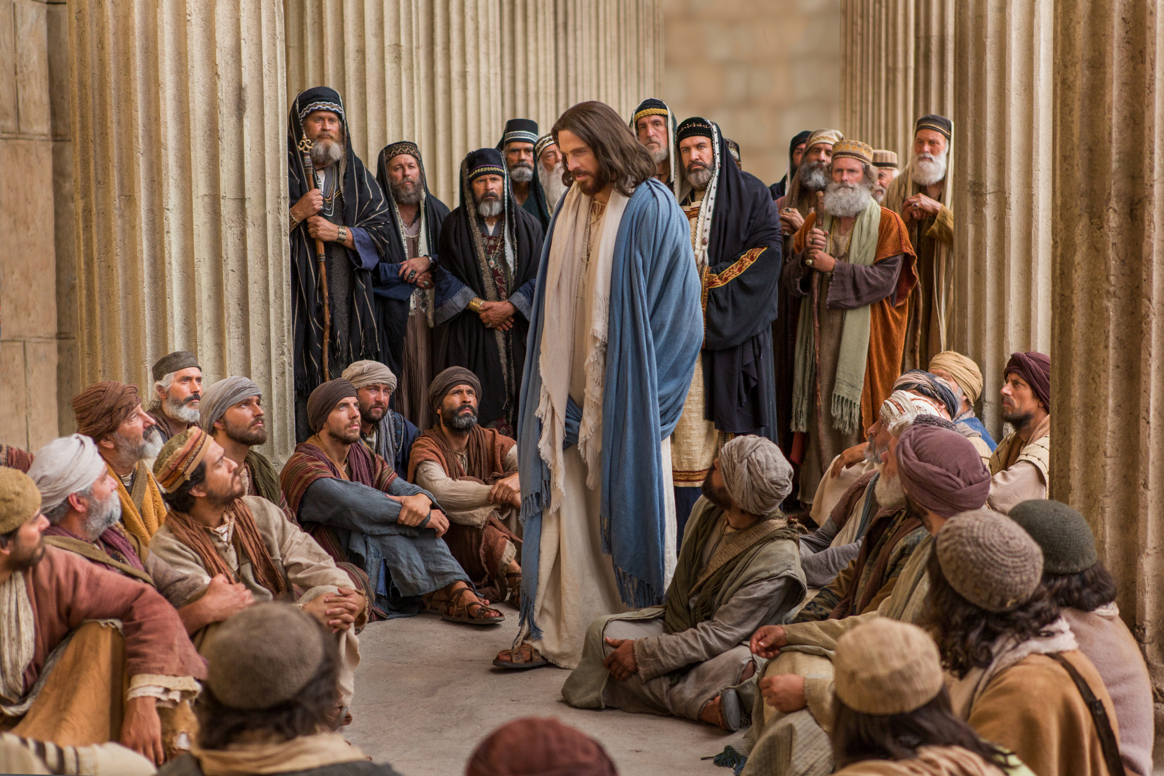
En la enseñanza de Cristo mediante parábolas, se nota el mismo principio que el que lo impulsó en su misión al mundo. A fin de que llegáramos a conocer su divino carácter y su vida.
Palabras de vida del gran maestro pág. 8.

Slide 11
NUEVO HORIZONTE
INVERSIÓN
RENTABILIDAD: FONDO DE INVERSIÓN

Slide 12
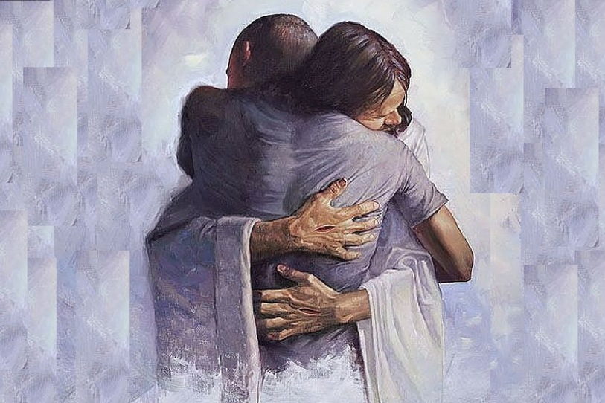
La educación adquirida por el estudio de la palabra de Dios, ampliará los limites estrechos de la erudición humana y
presentará ante la mente un conocimiento mucho más profundo: el que se obtiene por una relación vital con Dios. - CM14

Slide 13
MISIONERO MUNDIAL

Slide 14
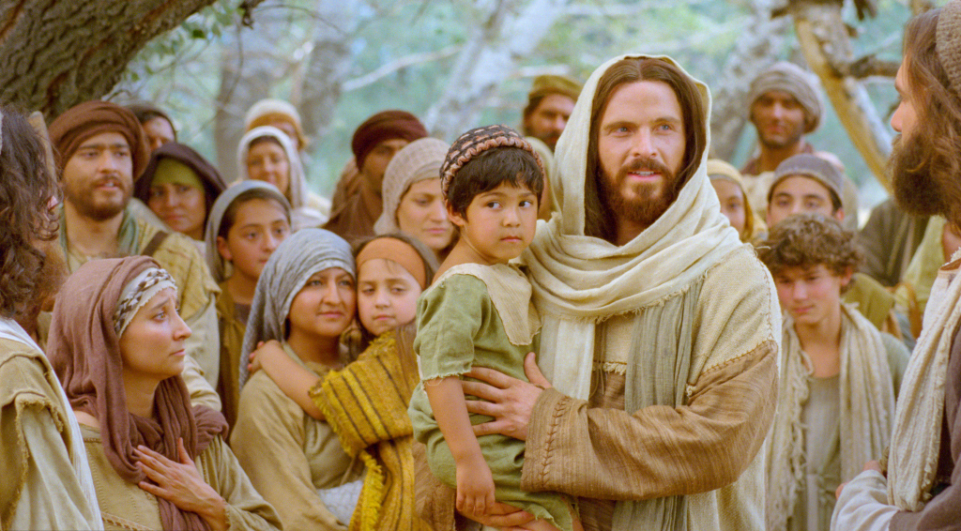
Jesús habló cual nunca habló hombre alguno. Derramó sobre los hombres todo el tesoro del cielo en sabiduría y en conocimiento. CM pág. 29

Slide 15
La más alta educación es la que imparte un conocimiento y una disciplina que conduce a un mejor desarrollo de carácter y
prepara al alma para aquella vida que se mide con la vida de Dios. CM pág. 45.

Slide 16
CONCLUSIÓN
La importante labor de los maestros es invaluable, en sus manos puso Dios una gran responsabilidad que solo con ayuda
de Cristo podrán cumplir y su recompensa será igual de importante porque ellos están guardando tesoros en el cielo.
“Trabajemos para este tiempo y la eternidad, trabajemos con todas las facultades que Dios nos ha concedido y el bendecirá
nuestros esfuerzos bien encausados”. CM pág. 47

Slide 17
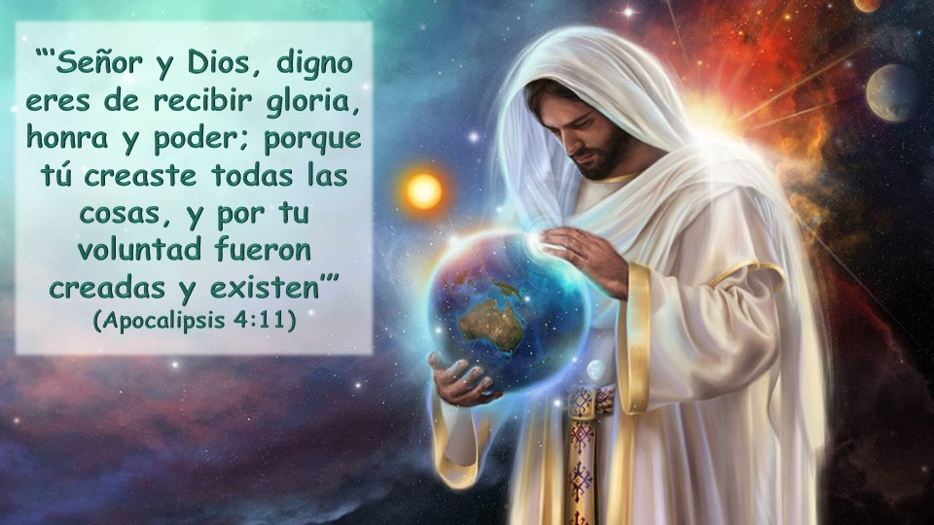
VERSÍCULO PARA MEMORIZAR

Slide 18
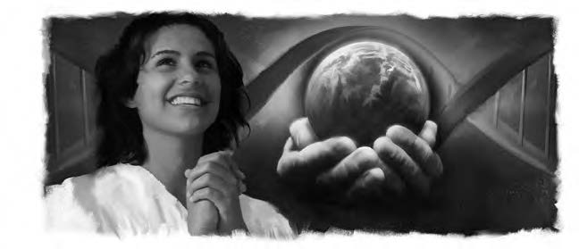
REPASO DE LA LECCIÓN # 7
ADOREN AL CREADOR

Slide 19
HIMNO FINAL
# 37 DIOS OS GUARDE

Slide 20
ORACIÓN FINAL

